Slide 1
Πρόγραμμα Μεταπτυχιακών Σπουδών:
«Επιστήμες της Αγωγής - Εξ Αποστάσεως Εκπαίδευση με την χρήση των ΤΠΕ (e-Learning)»
Σχεδιασμός, υλοποίηση και αποτίμηση προγράμματος Συμπληρωματικής Σχολικής εξ Αποστάσεως εκπαίδευσης στο μάθημα της Οικιακής Oικονομίας της Α΄ Γυμνασίου
Βασιλείου Αντωνία-Ελένη
Επιτροπή κρίσης ΔΕ
Ιβρίντελη Μαρία | Λάμπρος Καρβούνης | Σπύρος Κιουλάνης
Ρέθυμνο, 2019

Slide 2
1. Σκοπός
Σχεδιασμός και δημιουργία εξ αποστάσεως εκπαιδευτικού υλικού
Υλοποίηση προγράμματος σχολικής ΕξΑΕ στο μάθημα της Οικιακής Οικονομίας.
η διερεύνηση των στάσεων και των αντιλήψεων των μαθητών σε σχέση με τη συμμετοχή τους στο Πρόγραμμα
Αποτίμηση εκπαιδευτικής παρέμβασης

Slide 3
2. Συνεισφορά της Διπλωματικής Εργασίας
Η παρούσα ΔΕ αποβλέπει
στο να προστεθεί ένας ακόμη λίθος στο φτωχό ερευνητικό πεδίο που κυριαρχεί στην Ελλάδα σε σχέση με την σχολική ΕξΑΕ στη Δευτεροβάθμια Εκπαίδευση.
01
στο να μυήσει τους εκπαιδευόμενους σε έναν νέο τρόπο μάθησης(ανακαλυπτική μάθηση)
02
στο να γνωρίσουν εκπαιδευτικοί και εκπαιδευόμενοι την σχολική ΕξΑΕ ,την μεθοδολογία της και την εκπαιδευτική πολιτική της
03

Slide 4
3. Λόγοι επιλογής της συγκεκριμένης Θεματολογίας
Η μείωση των ωρών του μαθήματος (αριθμ.93381/Δ2 Εφημερίδα της Κυβερνήσεως)
01
Η διαπίστωση ελλιπών γνώσεων από πλευράς μαθητών πάνω σε θέματα περιβαλλοντικής προστασίας (Ράλλης, 2010, Σφακιωτάκη, 2018)
02
Το γεγονός ότι η συγκεκριμένη θεματολογία προσφέρεται για Διαθεματική προσέγγιση
03
Η καλλιέργεια περιβαλλοντικού ήθους
04

Slide 5
4. Ερευνητικά ερωτήματα
Ποιες είναι οι στάσεις και οι αντιλήψεις των μαθητών αναφορικά με την συμμετοχή τους στο Πρόγραμμα και πώς αυτές διαμορφώθηκαν μετά τη συμμετοχή τους στο Πρόγραμμα.
1
2
Σε ποιο βαθμό επιτεύχθηκαν τα προσδοκώμενα μαθησιακά αποτελέσματα από την πειραματική ομάδα σε σύγκριση με την ομάδα ελέγχου.
3
Ποιος είναι ο βαθμός ικανοποίησης των μαθητών πριν τη συμμετοχή τους στο Πρόγραμμα και μετά τη συμμετοχή τους σε αυτό αναφορικά με το ΕΥ (exante-expost).
4
Σε ποιον βαθμό το παρόν ψηφιακό εκπαιδευτικό υλικό μπορεί να θεωρηθεί ως μέσο πρακτικής ψηφιακού εγγραματισμού.
5
Ποιες είναι οι απόψεις των εκπαιδευόμενων, όπως αναδεικνύονται μέσα από τα ενδιάμεσα ερωτηματολόγια, αναφορικά με την αξιολόγηση του ψηφιακού εκπαιδευτικού υλικού.

Slide 6
5. Δομή εργασίας
Θεωρητικό πλαίσιο
Παραγόμενο Εκπαιδευτικό υλικό
Μεθοδολογία
Αποτελέσματα-Κύρια ευρήματα
Συμπεράσματα

Slide 7
Θεωρητικό πλαίσιο (1 από 3)
Οι έννοιες Ανοιχτή και ΕξΑΕ δεν είναι ταυτόσημες. Ειδικότερα Ανοικτή εκπαίδευση είναι μια φιλοσοφία, ένα ιδεώδες ενώ ΕξΑΕ είναι μια μέθοδος διδασκαλίας.
Εννοιολογική αποσαφήνιση ΑΕΞΑΕ
1
ΕΞΑΕ
2
Ιστορική αναδρομή
Την εκπαίδευση δια αλληλογραφίας
Την εκπαίδευση μέσω ηλεκτρονικών μέσων
Τα ΑΠ και η χρήση του διαδικτύου
3
Κοινωνικο-οικονομικές συνθήκες
Η Ιδεολογία του τεχνοκρατικού λειτουργισμού
Οικονομική ύφεση (Δύση)
Ο εκσυγχρονισμός του πρωτογενή και τριτογενή τομέα
Ραγδαία ανάπτυξη των ΤΠΕ
4
Συντονιστής, σύμβουλος, εμψυχωτής, βοηθάει τους εκπαιδευόμενους να αναπτύξουν δεξιότητες αυτονομίας
Ο ρόλος του ΚΣ-
Αυτορρύθμιση

Slide 8
Θεωρητικό πλαίσιο (2 από 3)
Αυτοδύναμη
Συμπληρωματική
Μορφές Σχολικής ΕξΑΕ
1
Σχολική ΕξΑΕ
2
Σχολική ΕξΑΕ διεθνώς-
Θεσμοθετημένη
Αυτοδύναμα σχολεία
3
Σχολική ΕξΑΕ Ελλάδα
«Παιδεία Ομογενών»
«Οικαδέ»
«Σχεδία»
κέντρο εξ αποστάσεως επιμόρφωσης ΠΙ
Πρόγραμμα «Οδυσσέας»
4
Παροχή ίσων ευκαιριών μάθησης
Ανάπτυξη συνεργατικών περιβαλλόντων
Προώθηση εξατομικευμένης μάθησης
Πρόσβαση σε πολυμορφικό υλικό
Πλεονεκτήματα Σχολικής ΕξΑΕ

Slide 9
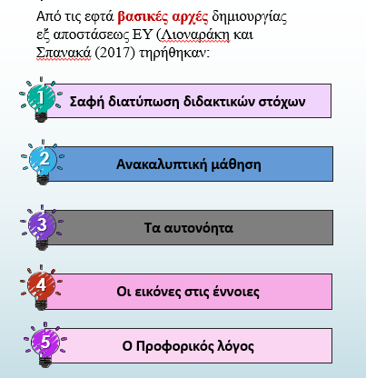
Δημιουργία ΕΥ «Οικολογία και Κατοικία)
Στάδια
1
Προσδιορισμός αναγκών ομάδας στόχου
2
Λόγοι επιλογής περιεχομένου
3
Καθορισμός στόχων
4
Επιλογή θεωριών μάθησης
5
Δομή ΕΥ
6
Οι μορφές και τα μέσα του ΕΥ

Slide 10
Η μαθητοκεντρική - γνωσιακή τάση & το εκπαιδευτικό υλικό
Αρχή της προσαρμοστικότητας
Παρουσίαση µε συνδυασµό οπτικής φόρµας (κινούµενα σχέδια) και ακουστικής φόρµας (προφορικό κείµενο)
Πολυμεσική αρχή
Παρουσιάζονται οι πληροφορίες ταυτόχρονα με λέξεις εικόνες και βίντεο.
02
01
Αρχή της συνοχής / λιτότητας
Περιλαμβάνονται μόνο οι απαραίτητες πληροφορίες, χωρίς περιττά κείμενα, εικόνες και ήχους.
Αρχή του πλεονασμού
Σχεδιάστηκε χωρίς περιττές, σύνθετες και πολύπλοκες πληροφορίες.
03
04
Αρχή της συνάφειας
Βασίζεται στην ταυτόχρονη χωροχρονική παρουσίαση των κοινών πληροφοριών, γίνεται, δηλαδή, παράθεση όλων των πληροφοριών μαζί (φωτογραφίες, κείμενο).
Αρχή της σηματοδότησης
Υπάρχουν οι κατάλληλες νύξεις για να καθοδηγούν τον μαθητή να επεξεργάζεται αποτελεσματικά τις πληροφορίες.
06
05
07
Αρχή της κατάτμησης:
Σύντομη παρουσίαση πληροφοριών

Slide 11
7. Παραγόμενο εκπαιδευτικό υλικό
Σκοποσ του μαθηματοσ
Αρχεσ αναπτυξησ του υλικου
01
03
Να αναπτύξουν συναισθήματα κατανόησης και ευαισθητοποίησης πάνω σε θέματα περιβαλλοντικής προστασίας μέσω της επίτευξης των επιμέρους στόχων: γνωστικών, συναισθηματικών, ψυχοκινητικών.
Το μάθημα είναι διαθέσιμο στην πλατφόρμα:http://chamilo.datacenter.uoc.gr/metchamilo/courses/OIKOLOGIAKAIKATOIKIA/index.php?id_session=0
Μαθητοκεντρική-γνωσιακή τάση
Πολυµορφικότητα - Τυπολογία West & Λιοναράκη
Αρχή της κατευθυνόμενης διδακτικής συζήτησης (Holmberg, 2002)
περιεχομενο
Εργαλεια τπε
02
04
Αποτελείται από τρεις ενότητες
«Βασικές έννοιες Οικολογίας»
«Φυσικοί πόροι»
«Οικολογική κρίση»
Σχεδιάστηκε με τη βοήθεια λογισμικών H5P, Chamilo, Google Drive, Padlet, YouTube, Εργαλεία επεξεργασίας εικόνων (Ζωγραφική , Microsoft Office, You tube movie Maker, Free MP3 Cutter , video, free video cutter joiner, κ.α.

Slide 12
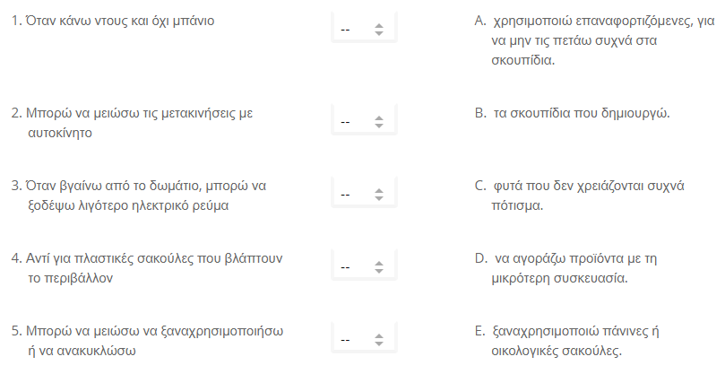
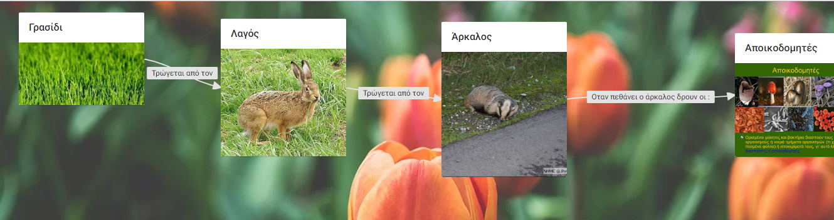
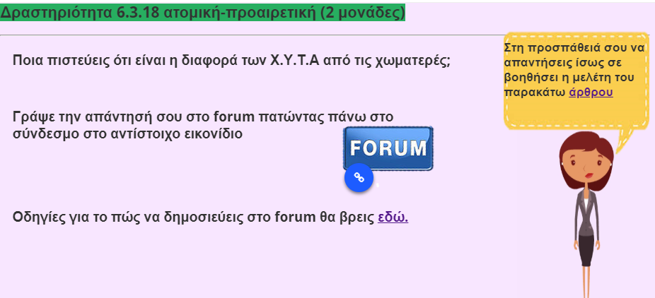
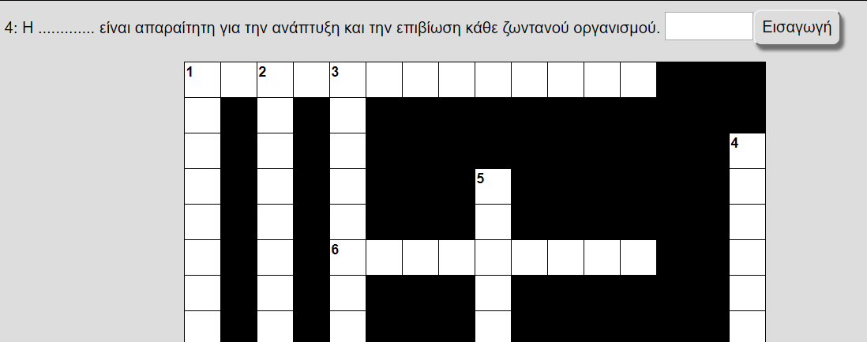
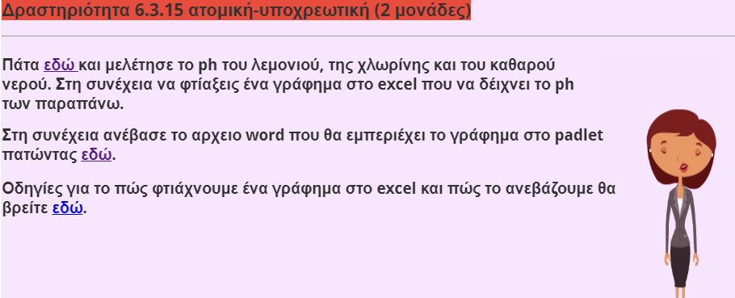
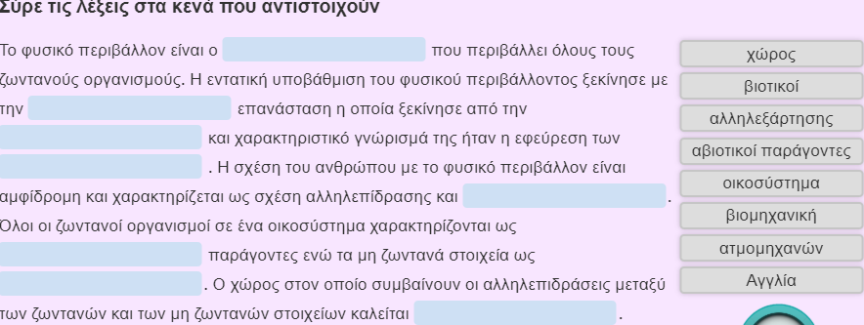
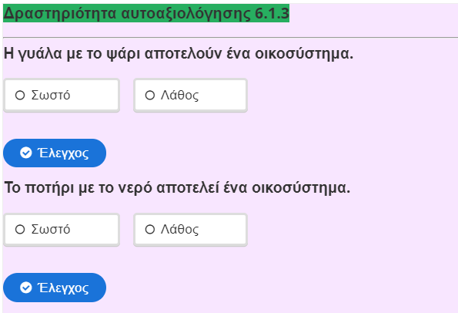
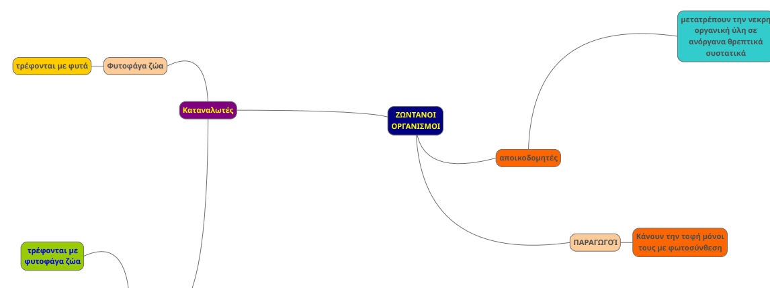
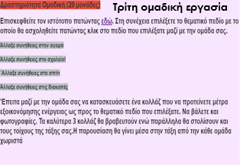
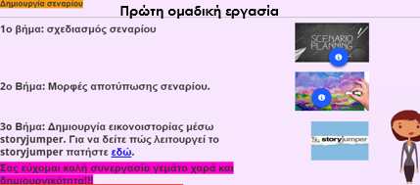
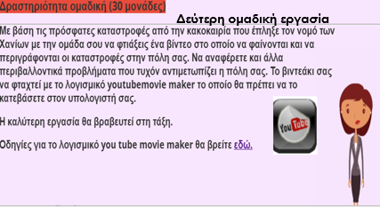
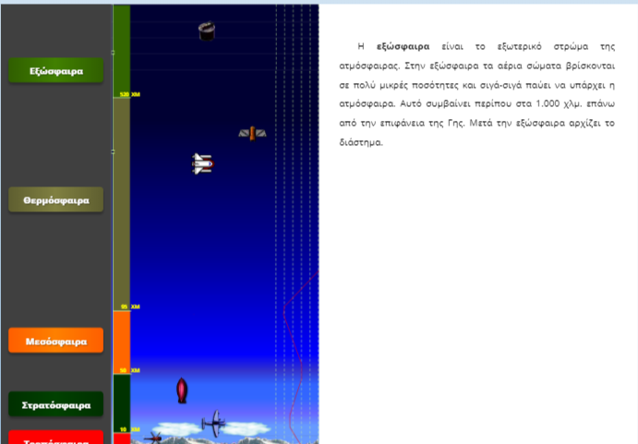
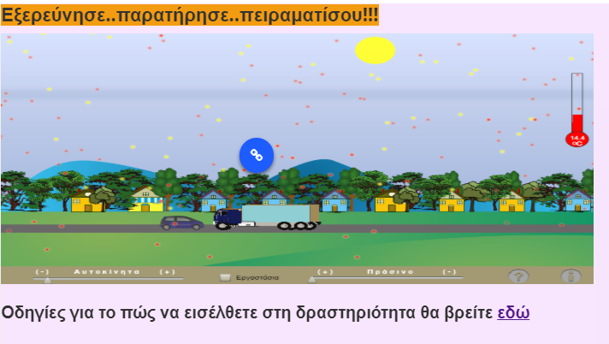
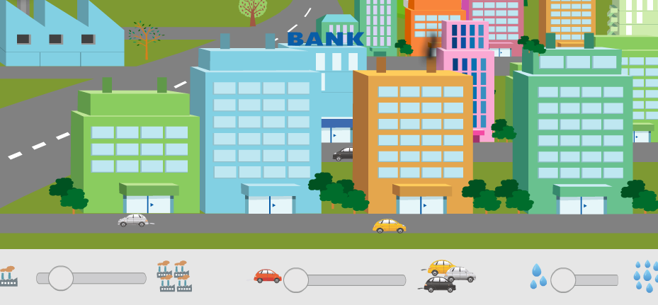
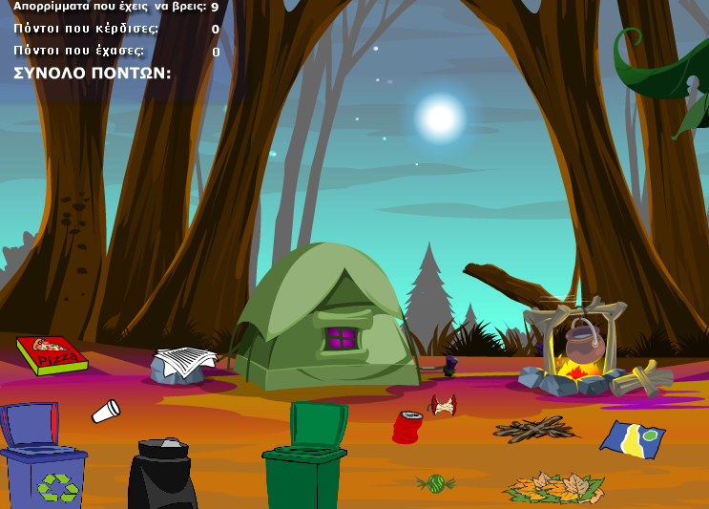
7. Παραγόμενο εκπαιδευτικό υλικό
Δραστηριοτητεσ κλειστου τυπου-ανοιχτου τυπου
Δραστηριοτητεσ δημιουργικησ εκφρασησ με την χρηση τπε
01
Σωστού-Λάθους
Πολλαπλής επιλογής
Αντιστοίχισης
Συμπλήρωσης κενών λέξεων
Σταυρόλεξα
Διαδραστικά βίντεο
Δραστηριότητες σύνθεσης-
κριτικής ανάλυσης
03
Οι μαθητές εκφράζονται δημιουργικά, μέσω της εξάσκησης του με εργαλεία ΤΠΕ (padlet, mindmup, excel), εφαρμόζοντας όλα όσα έμαθαν.
Δραστηριοτητεσ διερευνησησ-ανακαλυψησ-βιωματικεσ
02
04
Δραστηριοτητεσ ομαδικεσ
Οι μαθητές ανακαλύπτουν την γνώση μόνοι τους μέσα από τον πειραματισμό και την παρατήρηση
Οι μαθητές οικοδομούν την γνώση συνεργατικά μέσα από την ανάπτυξη δεξιοτήτων προσωπικής και δημιουργικής έκφρασης.

Slide 13
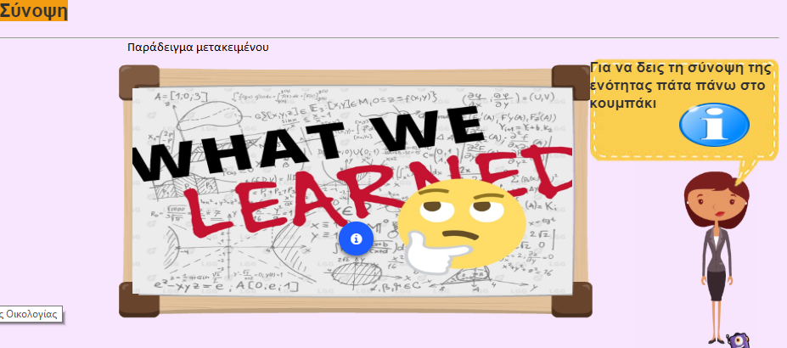
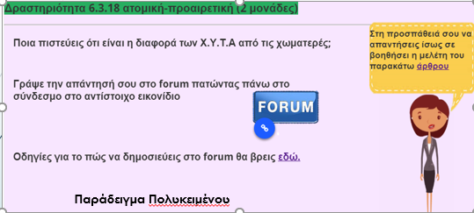
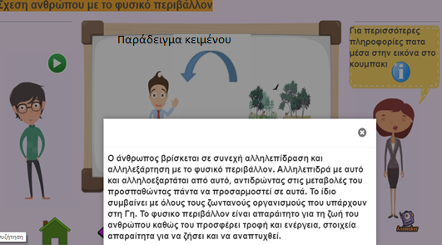
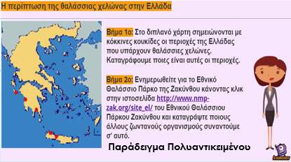
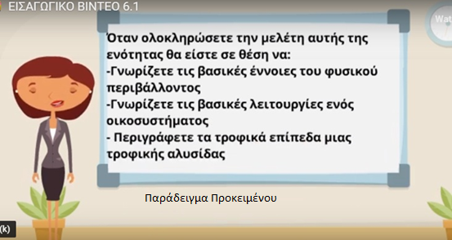
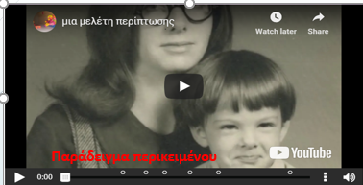
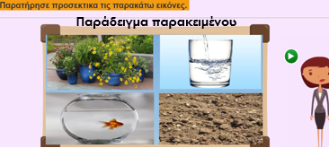
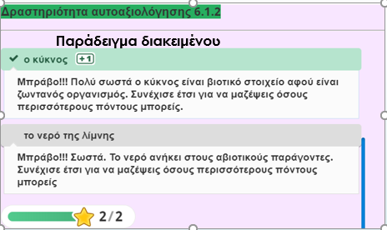
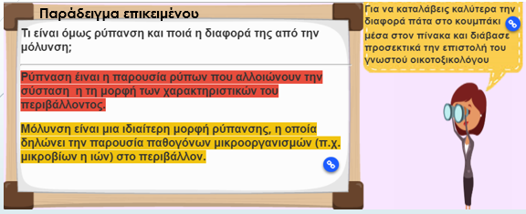
7. Παραγόμενο εκπαιδευτικό υλικό- Η δομή του
Πολυκειμενα-πολυαντικειμενα
Κειμενο-προκειμενα-μετακειμενα
03
01
Κείμενο: βασικό κείμενο
Προκείμενα: σκοπό, στόχους, λέξεις κλειδιά
Μετακείμενα: σύνοψη, Βιβλιογραφία, Ηλεκτρονική βιβλιοθήκη
Πολυκείμενα: Οδηγίες Γραπτών εργασιών
Πολυαντικείμενα: χρήση οπτικοακουστικών μέσων, χρήση διαδικτύου
Διακειμενα-επικειμενα-παρακειμενα-περικειμενα
02
Διακείμενα: Ασκήσεις αυτοαξιολόγησης- μηχανισμοί ανατροφοδότησης
Επικείμενα:διασαφηνίσεις-συνδετικά κείμενα
Παρακείμενα: γραφήματα, εικόνες, σχήματα
Περικείμενα: μελέτες περίπτωσης, παραδείγματα

Slide 14

8. Μεθοδολογία Έρευνας
Μέσα συλλογής δεδομένων
5 ερωτηματολόγια
1 αρχικό
3 ενδιάμεσα
1 τελικό
Είδος της έρευνας: Μικτή
Ερωτήσεις κλειστού τύπου: PASW (SPSS) 20.0 για Windows, σύγκριση Μ.Ο με t-test
Ανοικτού τύπου: Atlas. Ως μονάδα ανάλυσης ορίστηκε η νοηματική περίοδος.
Χρονική περίοδος
Μάρτιος – Μάιος 2019
Εγκυρότητα
δομημένο ερωτηματολόγιο που χρησιμοποίησαν σε έρευνά τους (2014) οι Ματζάκος και Καλογιαννάκης.
Περιορισμοί
εφαρμογή της σε μία και μόνο τάξη του Γυμνασίου (Α3)
Εφαρμογή σε μία μόνο σχολική μονάδα
η συγκεκριμενοποίηση της ερευνητικής παρέμβασης (Οικιακής Οικονομίας)
ο περιορισμός του χρόνου
Δείγμα της έρευνας
Σύνολο: 54 μαθητές
27 μαθητές πειραματική ομάδα
27 μαθητές ομάδα ελέγχου

Slide 15
Στάσεις και αντιλήψεις (αρχικές)
1)Διαφωνώ, (2) Μάλλον διαφωνώ, (3)Ούτε συμφωνώ, ούτε διαφωνώ,
(4) Μάλλον συμφωνώ, (5)Συμφωνώ
Στάσεις και απόψεις (τελικές)
(1) Αρνητικές , (2) ουδέτερες, (3) θετικές
  Εκφράζονται θετικά (3.2-4.4 στα 5)
    προτιμώ/αισθάνομαι άνετα,
    δεν φοβάμαι/βρίσκω ενδιαφέρουσα
Οι ήδη θετικές στάσεις που από την αρχή εξέφρασαν φαίνεται να παραμένουν θετικές και να ενισχύονται και άλλο στο τελικό κριτήριο.
  Δηλώνουν την πεποίθησή τους (3.7-4.8 στα 5) ότι θα επωφεληθούν
    θα κατανοήσω την ενότητα,
    θα ενισχύσει την επίδοσή μου
    Θα ενισχύσει τη συμμετοχή μου
    θα με βοηθήσει να αποκτήσω χρήσιμες γνώσεις
    Θα εξοικειωθώ με τη χρήση H/Υ
  Παρατηρείται ελαφρώς θετική ενίσχυση
  στις στάσεις κατά 0.07 (2.81 → 2.88)
  στις αντιλήψεις κατά 0.29 (2.60 → 2.89)

Slide 16
2^{ο} Ερευνητικό Ερώτημα
Πειραματική ομάδα (27 μαθητές) pretest | Ομάδα ελέγχου (27 μαθητές) pretest
Μ.Ο =9 | Μ.Ο =9,59
Std =2,263 | Std=2,485
Πειραματική ομάδα (27 μαθητές) test | Ομάδα ελέγχου (27 μαθητές) test | Sig
Μ.Ο =15,11 | Μ.Ο =14,15
Std =3,598 | Std=2,381

Slide 17
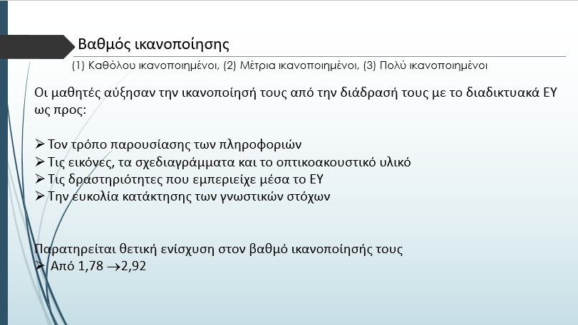
3^{ο} Ερευνητικό Ερώτημα (1)Διαφωνώ, (2) Μάλλον διαφωνώ, (3)Ούτε συμφωνώ, ούτε διαφωνώ, (4) Μάλλον συμφωνώ, (5)Συμφωνώ
Ερωτήσεις |  | N | M.O. | S.D. | Sig
Ε1/Ε1_ΜΕΤΑ Η χρήση του ΕΥ μου κινεί το ενδιαφέρον να συμμετάσχω ενεργά στο μάθημα της Οικιακής Οικονομίας. | EXANTE | 27 | 3,11 | 1,086 | 0,000
 | EXPOST | 26 | 4,27 | 0,553
Ε2/Ε2_ΜΕΤΑ Το ΕΥ με κάλυψε γνωστικά και με βοήθησε να μάθω με εύκολο και διασκεδαστικό τρόπο τις διδακτικές ενότητες. | EXANTE | 27 | 3,04 | 1,160 | 0,000
 | EXPOST | 27 | 4,15 | 0,662
Ε3/Ε3_ΜΕΤΑ Νοιώθω ικανοποιημένος από τον τρόπο παρουσίασης των πληροφοριών στο ΕΥ | EXANTE | 27 | 2,52 | 1,014 | 0,000
 | EXPOST | 27 | 4,33 | 0,620
Ε4_Ε4_ΜΕΤΑ Νοιώθω ικανοποιημένος από τις δραστηριότητες που εμπεριέχει το ΕΥ. | EXANTE | 27 | 2,59 | 0,797 | 0,000
 | EXPOST | 26 | 4,26 | 0,656
Ε5_Ε5_ΜΕΤΑ Νοιώθω ικανοποιημένος από τις εικόνες, τα σχεδιαγράμματα και το οπτικοακουστικό υλικό που εμπεριέχει το ΕΥ | EXANTE | 27 | 2,33 | 0,734 | 0,000
 | EXPOST | 26 | 4,19 | 0,557

Slide 18
4^{ο} Ερευνητικό Ερώτημα (1)καθόλου, (2) λίγο, (3) μέτρια (4)πολύ (5) πάρα πολύ
Ερωτήσεις |  | N | M.O. | S.D. | Sig
Α6/Α6_ΜΕΤΑ Γνωρίζεις να χρησιμοποιείς το youtube movie maker; | EXANTE | 27 | 1,59 | 0,888 | 0,000
 | EXPOST | 27 | 3 | 0,480
Α7/Α7_ΜΕΤΑ Γνωρίζεις να χρησιμοποιείς το Mindmup; | EXANTE | 27 | 1,04 | 0,192 | 0,000
 | EXPOST | 27 | 3,37 | 0492
Α8/Α8_ΜΕΤΑ Γνωρίζεις να χρησιμοποιείς το storyjumper; | EXANTE | 27 | 1,3 | 0,609 | 0,000
 | EXPOST | 27 | 3,67 | 0,679
Α9/Α9_ΜΕΤΑ Γνωρίζεις να χρησιμοποιείς το padlet; . | EXANTE | 27 | 1,19 | 0,622 | 0,000
 | EXPOST | 26 | 3,78 | 0,698

Slide 19
Ψηφιακός εγγραματισμός
Αρχάριο επίπεδο, (2) Μέτριο επίπεδο, (3) Άριστο επίπεδο
Οι μαθητές δηλώνουν ότι μέσα από το Πρόγραμμα έμαθαν να να χρησιμοποιούν τις προαναφερθείσες ψηφιακές εκπαιδευτικές εφαρμογές και λογισμικά και με τον ΜΟ
Από 1,074 →2,26

Slide 20
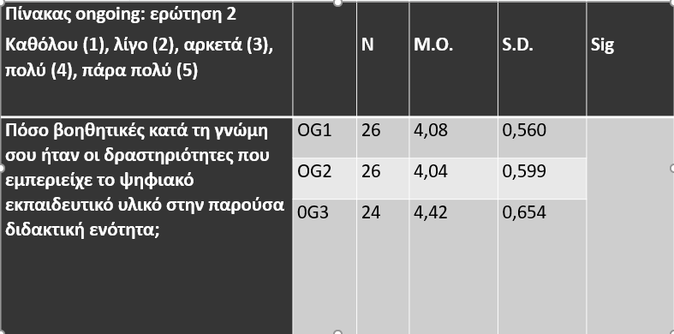
5^{ο} Ερευνητικό Ερώτημα 1)καθόλου, (2) λίγο, (3) αρκετά (4)πολύ (5) πάρα πολύ
Πίνακας ongoing: ερώτηση 1 Καθόλου (1), λίγο (2), αρκετά (3), πολύ (4), πάρα πολύ (5) |  | N | M.O. | S.D. | Sig
Πόσο ενδιαφέρουσα σου φάνηκε η συγκεκριμένη διδακτική ενότητα; | OG1 | 26 | 3,65 | 0,689 | 0,009
 | OG2 | 26 | 3,85 | 0,732
 | OG3 | 24 | 4,29 | 0,751

Slide 21
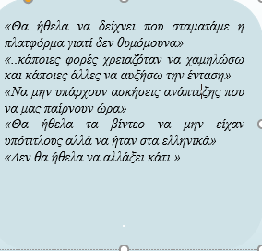
Ευρήματα της έρευνας από τους μαθητές
Καταγραφή προβλημάτων
Τεχνικά προβλήματα
Προβλήματα με την πλατφόρμα
Προβλήματα με τον ήχο
Άλλο
Κανένα πρόβλημα
«Δυσκολεύτηκα λίγο στο mindmup γιατί έβαζα εικόνες όπως μας δείχνατε στο βίντεο με οδηγίες αλλά μου έλεγε ότι είναι πολύ μεγάλο το αρχείο για να το αποθηκεύσω»
«Η σύνδεση στη πλατφόρμα ήταν μερικές φορές κάπως αργή»
«Στην κατασκευή τροφικής αλυσίδας δεν μπόρεσα να ακούσω τις οδηγίες γιατί ο ήχος ήταν χαμηλός αλλά από το βίντεο κατάλαβα τι έπρεπε να κάνω»
«Όλα ήταν πολύ ωραία»
«Δεν αντιμετώπισα κανένα πρόβλημα».
Προτάσεις βελτίωσης
Βελτίωση της πλατφόρμας
Βελτίωση ήχου
Βελτίωση δραστηριοτήτων
Βελτίωση Βίντεο
Καμία βελτίωση

Slide 22
Συμπεράσματα
.
Βαθμός επίτευξης γνωστικών στόχων
Βαθμός ικανοποίησης
Στάσεις και αντιλήψεις
Ως προς το βαθμό ικανοποίησης :
Οι μαθητές αύξησαν τα ποσοστά ικανοποίησης αναφορικά με τον :
τον τρόπο παρουσίασης των πληροφοριών στο ψηφιακό ΕΥ
τις εικόνες, τα σχεδιαγράμματα και το οπτικοακουστικό υλικό που εμπεριείχε το ψηφιακό ΕΥ
την ευκολία κατάκτησης των γνωστικών στόχων.
τις δραστηριότητες που εμπεριείχε το ψηφιακό ΕΥ.
(Oliver, 2005, Kleinsmith, 2017).
Oι μαθητές προτιμούν το μάθημα να γίνεται με τη μέθοδο της συμπληρωματικής ΕξΑΕ (Akbarov, Gonen&Aydogan, 2018).
Οι ήδη θετικές τους στάσεις και αντιλήψεις που από την αρχή εξέφρασαν ενισχύθηκαν και άλλο στο τελικό κριτήριο αξιολόγησης. Πιο συγκεκριμένα:
Oι μαθητές αισθάνονται άνετα και δεν φοβούνται να συμμετάσχουν σε ένα Πρόγραμμα σχολικής ΕξΑΕ.
Το ενδιαφέρον τους μετά το τέλος του Προγράμματος δεν εξασθένισε αλλά αντίθετα αυξήθηκε (p=0,024) (Φακιολάκη & Παπαδάκη, 2011, Picciano & Seaman, 2007, Martinsen, Jackson & Whitehouse, 2015).
Ως προς τις Τεχνολογικές δεξιότητες που απέκτησαν οι μαθητές μετά τη συμμετοχή τους στο Πρόγραμμα από την έρευνα προκύπτει πως οι μαθητές
έμαθαν να χρησιμοποιούν ψηφιακά εκπαιδευτικά εργαλεία όπως
Padlet
Storyjumper
Mindmup
Youtube movie maker
Excel
Έμαθαν να χρησιμοποιούν τα τεχνολογικά μέσα και το διαδίκτυο όχι μόνο για ψυχαγωγικούς λόγους και για εκπαιδευτικούς.
Εξοικειώθηκαν με τη χρήση H/Y (Patmanthara & Hidayat, (2018)
και oi τρεις διδακτικές ενότητες ήταν αρκετά έως πολύ ενδιαφέρουσες (3,65, 3,85, 4,29) και με p=0,009
οι δραστηριότητες που εμπεριείχε το ψηφιακό ΕΥ ήταν πολύ βοηθητικές με τον ΜΟ των απόψεων τους και στις τρεις διδακτικές ενότητες να κυμαίνεται αντίστοιχα ( 4,08, 4,04, 4,42)
τα προβλήματα που αντιμετώπισαν ήταν κυρίως τεχνικής φύσης και αφορούσαν στη δυσκολία χειρισμού κάποιων λογισμικών και εφαρμογών και στη αδυναμία της πλατφόρμας να φορτώσει γρήγορα.
την βελτίωση της ποιότητας του ήχου ως προς τα βίντεο tutorial (9/27), την επιθυμία τους τα εκπαιδευτικά βίντεο να ήταν στα ελληνικά και όχι στα αγγλικά με ελληνικούς υπότιτλους (5/27), την επιθυμία τους η πλατφόρμα chamilo να γίνει πιο εύχρηστη και να δείχνει στους ίδιους τη μαθησιακή τους πορεία (2/27), την επιθυμία τους το ΕΥ να περιείχε λιγότερες ασκήσεις ανάπτυξης (2/27)
Ως προς τα μαθησιακά αποτελέσματα:
H πειραματική ομάδα αύξησε την επίδοσή της συγκριτικά με την ομάδα ελέγχου.
Κατάκτηση γνωστικών στόχων
Τα αποτελέσματα της έρευνάς μας συμπίπτουν με αποτελέσματα άλλων ερευνών (βλέπε Σκουλαρίδου & Μαυροειδή, 2018, Kazu& Demirkol, 2014, Cavanagh, 1999)
Αξιολόγηση ΕΥ
Ψηφιακός εγγραματισμός

Slide 23


Πρακτική εφαρμογή ευρημάτων- Προτάσεις για μελλοντική έρευνα
Το πρόγραμμα συμπληρωματικής ΕξΑΕ μπορεί να εφαρμοστεί με επιτυχία σε όλες τις βαθμίδες εκπαίδευσης (Δευτεροβάθμια εκπαίδευση)
Για περαιτέρω έρευνα προτείνεται
η εφαρμογή της έρευνας για μεγαλύτερο χρονικό διάστημα
Η εφαρμογή της έρευνας σε ευρύτερο δείγμα μαθητών
Η αξιολόγηση του ΕΥ από εκπαιδευτικούς

Slide 24
Σας ευχαριστώ για την προσοχή σας!!!

